Slide 1

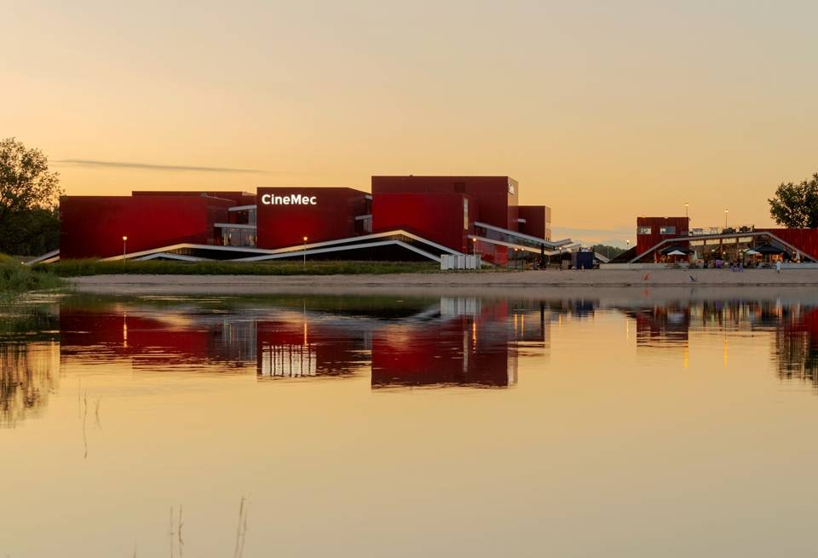
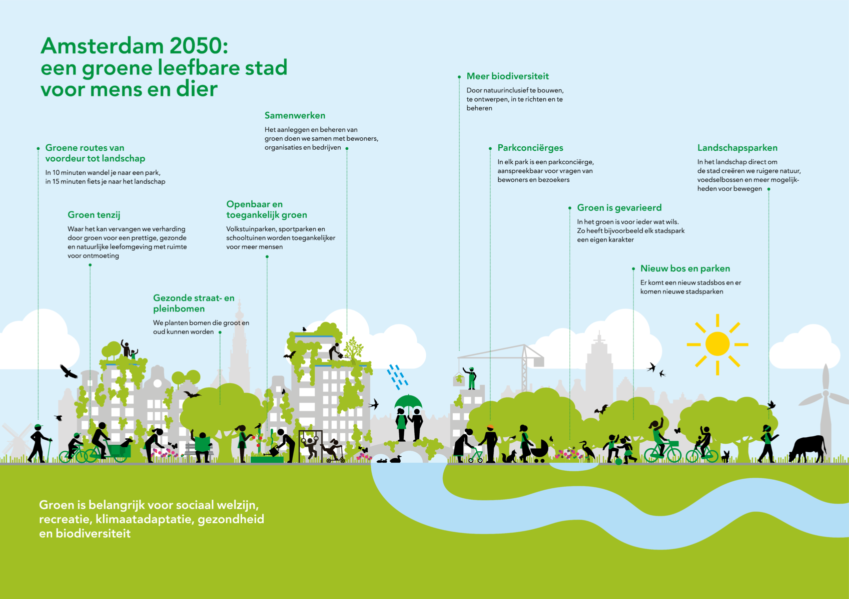
Mijn Leefomgeving
Vrije tijd
LJ1-P1
doelgroep en doelstelling

Slide 2



Les 5 – doelstelling en doelgroep
Begrippen
Doelstelling
Doelgroep
Secundaire-doelgroep
Verschillende vormen van recreatie
specialisatie Vrijetijd
IBS Toetsing
Kennistoets
Verantwoording
Presentatie

Slide 3
Vandaag
Kort: vorige week
TP Vrijetijd
Theorie doelgroep en doelstellingen
Het begrip doelgroep en doelstelling toepassen in een opdracht.

Slide 4
Vorige week:
Vrijetijdsbedrijven
Producten
Recreatie
Evenementen
Draaiboek
Verborgen impact…

Slide 5
Leerdoelen - les 4 – doelgroep en doelstelling
Aan het einde van de les :
Kan je het belang van een doelstelling omschrijven.
Weet je een aantal manieren hoe een doelgroep bepaald kan worden.
Weet je wat het nut en noodzaak is van een doelstelling.
Weet je op welke manier je een goede doelstelling kan formulieren.
Kan je uitleggen wat een doelgroep is.
(Kan je een passende activiteiten bedenken voor een doelgroep.)
En weet je:
wat je moet doen voor het TP van Vrijetijd
wat de deadlines zijn voor het TP van feedback friends

Slide 6
Geef van elk van onderstaande categorie 1 voorbeeld!
Recreatie
  Dagrecreatie
  Verblijfsrecreatie
  Waterrecreatie
  Inkomende recreatie
Toerisme
  Binnenlands toerisme
  Inkomend toerisme
  Uitgaand toerisme

Slide 7
Dagrecreatie
Onder dagrecreatie vallen alle vrijetijdsactiviteiten die minimaal twee uur en maximaal één dag duren. Er vindt geen overnachting plaats.

Slide 8
Verblijfsrecreatie
Verblijfsrecreatie
Verblijfsrecreatie is een recreatieve activiteit waarbij je minimaal één nacht van huis bent (niet bij vrienden of familie). Je overnacht in een recreatieve omgeving op bijvoorbeeld een camping, in een bungalowpark, of een groepsaccommodatie.

Slide 9
Waterrecreatie
Bij waterrecreatie gaat het om een recreatieve activiteit op of om het water, zoals zeilen, surfen, waterskiën, roeien, (branding)kajakken, bodyboarden, kanoën, flyboarden, kiten, blokarten, skimboarden, suppen en cruisen met je motorboot. Veel water-recreatieve activiteiten vinden plaats aan of op meren, rivieren of zee.

Slide 10
Binnenlands toerisme
Binnenlands toerisme bestaat uit toeristische activiteiten van reizigers die in hun eigen land op vakantie gaan. Je kunt dan denken aan een Fries die drie weken op vakantie gaat naar de Zeeuwse Kust, of aan een inwoner uit Lille, die een dagtocht naar Parijs onderneemt

Slide 11
Uitgaand toerisme
Uitgaand toerisme gaat over het reizen naar en het verblijven van toeristen in een ander land dan waar ze wonen. Bijvoorbeeld een Nederlander die twee weken afreist naar de Dominicaanse Republiek, Italië of Turkije. Voor deze landen is die Nederlander dan een inkomende toerist.

Slide 12
Inkomend toerisme/recreatie
Inkomend toerisme wil bijvoorbeeld zeggen dat buitenlanders op vakantie gaan in Nederland. Voor Spanje of Turkije betekent het dat Nederlanders, Duitsers of Fransen op vakantie gaan in Spanje of Turkije.

Slide 13
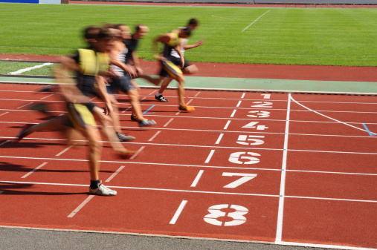
D O E L S T E L L I N G

Slide 14

Doelstelling deze periode
Binnen de context van school en jullie opdracht deze periode...
Wat is jouw doel?
Wat is mijn doel?
Wat is het doel van je ouders?
Wat is het doel van jullie opdrachtgever?
Wat is een andere manier/woord om doelstelling te omschrijven?
Ambitie, streven, missie, oogmerk.

Slide 15

VN doelstellingen in 2030

Slide 16

Event doelstellingen van de organisator
Soorten doelen
Stimuleren van verkoop.
Een team motiveren.
Gedrag of bedrijfscultuur beïnvloeden.
Klanten bedanken of belonen.
Informatie delen of kennis overdragen.
Relaties opbouwen of versterken.
Imago verbeteren of naamsbekendheid vergroten.
Impopulaire beslissingen verteerbaar maken.
Etc.
Notes:
Vaak zal er een combinatie van verschillende doelstellingen zijn. Probeer een hoofddoelstelling te bepalen en stem de andere doelstellingen (subdoelstellingen) af op je belangrijkste doelstelling. Denk na over de belangen van je genodigden. What`s in it for them? Waarom zouden ze tijd vrij willen maken om naar jouw evenement te komen?

Slide 17

Doelstelling van Sziget
Green Sziget
One of the Love Revolution’s main message is about environmental consciousness and sustainable development. Last year, we put a lot of effort into fulfilling our goals and becoming greener and plan on continuing with this tradition this year.
Circular economy transition
We keep examining the necessary resource need of organizing Sziget to reduce it in the future. Our goal is to use long-life, reparable, reusable, and recyclable products in the process.
Waste Recycling
Just as last year, this year, we will be collecting plastic, aluminium, and glass waste at 140 locations. Our goal is to achieve a 50% recycling rate at least.
In order to minimise waste, a system of reusable cup is implemented at the Festival. The goal of the reusable cup system is to achieve that optimally the Visitor uses only one cup during the Event.

Slide 18
Doelstelling van Sziget
Wat kunnen doelstellingen zijn van Sziget?
…
Mensen samenbrengen en verbinden
Bewustwording klimaat impact
Promotie van de stad Budapest
Promoten van het land, Hongarije
Samenwerking / sponsoring voor kinderen uit achterstandswijken
Join the Love Revolution
We believe that the power of diversity is a unifying force that can help create change around us. We come in all shades, from different backgrounds, but no matter what we are a community who share common values.
#SZIGET2020 – Join the Love Revolution (szigetfestival.com)

Slide 19
Doelstelling van de bezoeker van Sziget (onbewust)
Een leuke tijd hebben.
Nieuwe vrienden maken.
Drinken.
Nieuwe herinneringen maken met vrienden.
Helemaal los gaan.
Iets nieuws ervaren.
Iets doen wat ze nooit meer vergeten. (memorabele beleving)

Slide 20
Bedenk eens een evenement voor de onderstaande doelstellingen
  Stimuleren van verkoop van de nieuwste iPhone
  Team motiveren van KPN
  Attitude of bedrijfscultuur bijsturen van Helicon
  Bedanken of belonen van klanten van Campina
  Informatie delen of kennis overdragen voor Kromkommer
  Relaties opbouwen of versterken voor Honig
  Imago verbeteren of naamsbekendheid vergroten van Shell
  Impopulaire beslissingen verteerbaar maken van de gemeente.

Slide 21
Mogelijke doelstelling – AirUp
We willen dat 80% van de jong-volwassenen in Nederland minimaal 3x in aanraking is gekomen met ons product via een online advertentie.
Binnen drie maanden na de start van onze campagne moet de omzet met 50% gestegen zijn ten opzichte van 1 januari 2022.
SMART doelstelling
  Specifiek
  Meetbaar
  Acceptabel
  Realistisch
  Tijdsgebonden
Notes:
Ik wil dat iedereen op de hoogte is van de lancering van ons nieuwe product. Mooi doel maar geen goede doelstelling.
Hoe concreter hoe beter

Slide 22
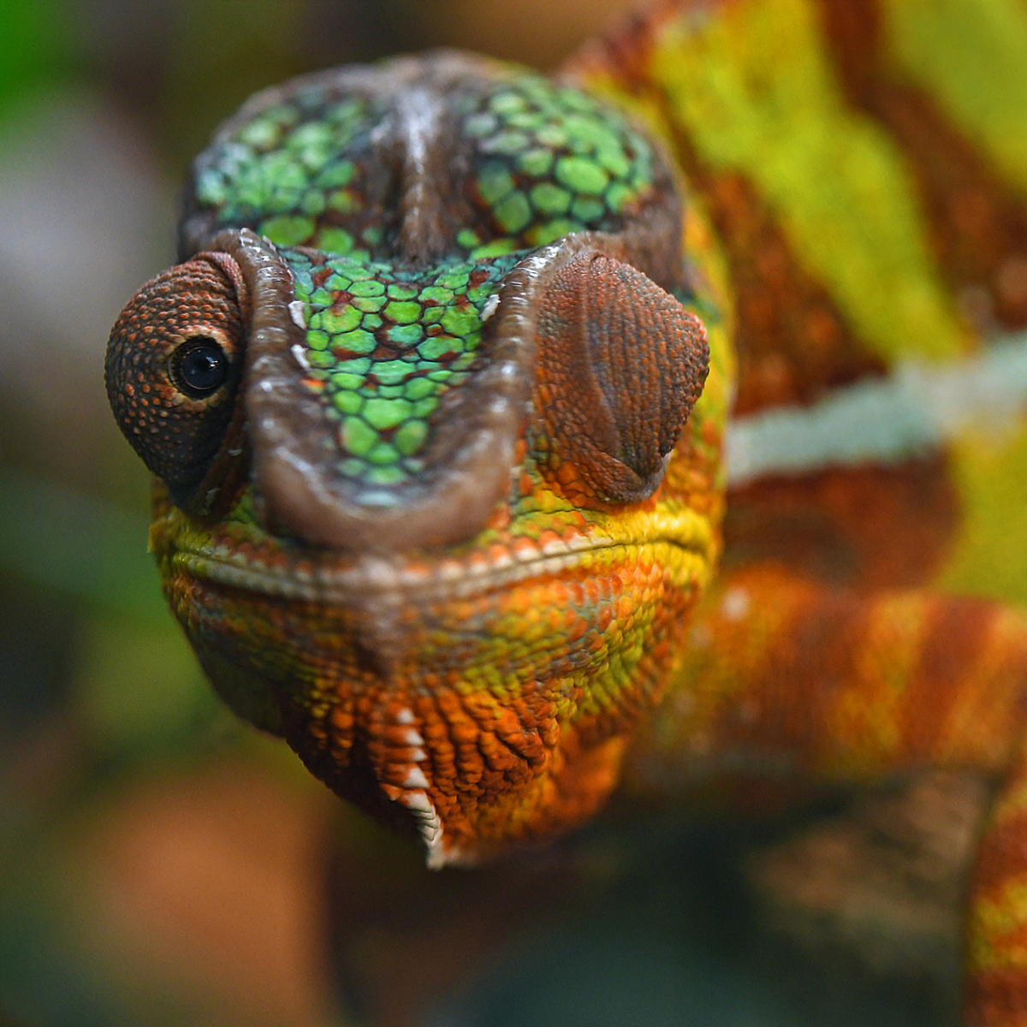
Houd je doelstelling continu voor ogen

Slide 23
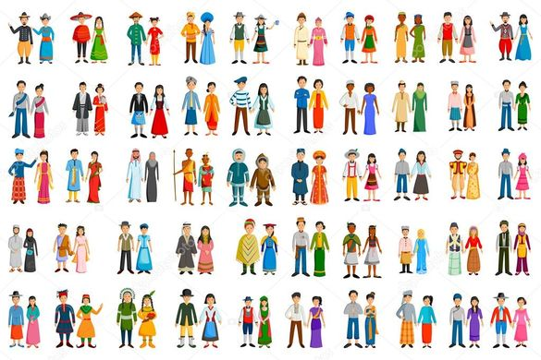
D O E L G R O E P

Slide 24
Doelgroep van Sziget
"In Engeland zullen we nooit het goedkope bier promoten, omdat we dan misschien ietswat de verkeerde doelgroep zullen aantrekken haha..."
Waarom gaan er zoveel Nederlanders naar Sziget? | NPO 3FM
Maar wáárom gaan we massaal naar dít festival? Sziget is volgens eindbaas Elroy een uniek concept voor jongeren die Nederlandse festivals gewend zijn. Hier een aantal redenen:
Het biedt een ontzettend divers programma aan muziek.
Het is relatief goedkoop voor negen(!) dagen festival.
Je hebt een prachtige stad (Boedapest) om de hoek.
Je kampeert op 't festivalterrein tussen de podia.
Het was destijds 't enige festival dat 24 uur per dag doorging.
Je maakt zo ontzettend veel internationale vrienden.

Slide 25
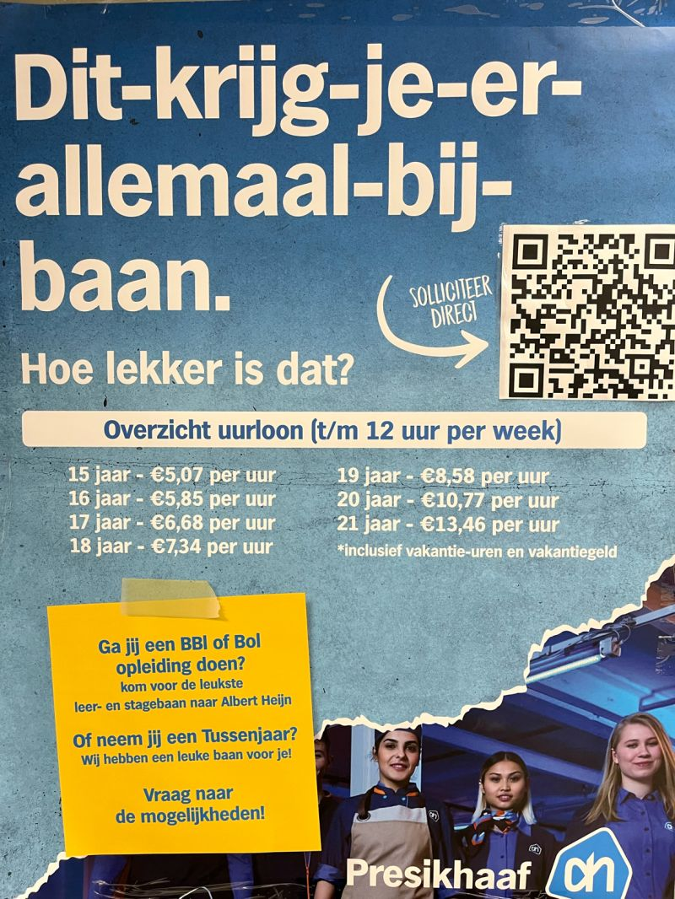



Doelgroep
Wat is een doelgroep?
Notes:
Heel veel verschillende mensen dus je dient te bepalen wie je precies wilt bereiken.

Slide 26
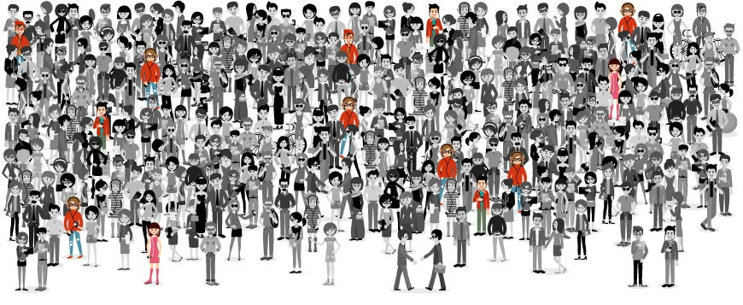
Doelgroep
Wat zou op dit plaatje de doelgroep kunnen zijn?
Notes:
Heel veel verschillende mensen dus je dient te bepalen wie je precies wilt bereiken.

Slide 27
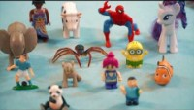
Definitie doelgroep
Een doelgroep is een groep mensen of klanten die een bedrijf of organisatie wil benaderen om een product, dienst of informatie onder de aandacht te brengen.

Slide 28
Secundaire doelgroep (subdoelgroep)
Hoe gedetailleerder je je doelgroep kunt beschrijven, hoe beter dat is.
Beslis welke subdoelgroepen je wilt uitnodigen.
Klantrelaties uitnodigen
  Echt allemaal?
    trouwe klanten, nieuwe klanten, prospecten, influencers, …
Allemaal tegelijk uitnodigen?
Notes:
Definieer trouwe klanten. Welke voorwaarden. Minimaal eenmaal per jaar afnemen of maandelijks of wekelijks. Voor welk bedrag, volume?

Slide 29
Homogene groep
De doelgroep moet niet teveel van elkaar verschillen, maar moet voldoende homogeen zijn.
Bijvoorbeeld omdat ze zo eenvoudig op dezelfde manier te bereiken zijn.
Dit kan zijn:
Mensen die hetzelfde gedrag vertonen.
Mensen met dezelfde overtuiging of achtergrond.
Mensen van een specifieke leeftijd.
Mensen die houden van dezelfde sport.
Etc…

Slide 30
Heterogene groep
Bij heterogene groepen is er juist diversiteit: de individuele groepsleden verschillen van elkaar op een aantal belangrijke kenmerken.
Dit kan zijn:
Mensen met schillende vaardigheden.
Mensen die uiteenlopende interesses hebben.

Slide 31
Zakelijke doelgroepen
Business-to-business (b2b)
  Klanten, toeleveranciers en zakenrelaties
Business-to-consumer (b2c)
  Consumenten (privé-personen)
Business-to-personel (b2p)
  Intern evenement voor medewerkers van je bedrijf
  Extra: https://www.youtube.com/watch?v=Rxj7VID5bpk

Slide 32
Doelgroep analyse
Zorg dat je zo veel mogelijk over je doelgroep te weten komt.
Analyseer:
  Wat vinden ze leuk
  Verwachtingen
  Waar is je doelgroep?
  Hoe de doelgroep tegenover het onderwerp staat
  Etc.

Slide 33
Doelgroep bepalen
Hoe kan je bepalen wie de doelgroep is van de Nijmeegse Vierdaagse?
Hoe kan je bepalen wie de doelgroep is het VVV in Nijmegen?
Wat zijn manieren om een doelgroep te bepalen?

Slide 34
Doelgroep en doelstelling
Waarom is het handig om een doelgroep te bepalen als je een evenement organiseert?
…
…
Waarom is het belangrijk om een doelstelling te hebben als je een evenement organiseert?
…
…

Slide 35
Casus
Jan werkt als ICT-er bij Jumbo op het hoofdkantoor net als 1000 collega`s.
Hij vindt het gezellig om met collega`s een activiteit te ondernemen.
Jan is sportief, creatief en is snel afgeleid. Hij is vader van 3 jongens tussen 3 en 10 jaar.
Jumbo organiseert een jaarlijks personeelsfeest.
Bedenkt een activiteiten voor het personeelsfeest wat Jan zou kunnen aanspreken.
Motiveer waarom het bij Jan past.

Slide 36
Casus vervolg
Naast Jan werkt ook Ilse bij Jumbo.
Zij is een echte carrièretijger.
Ze is single en houdt er een society leven op na.
Kijk nog eens naar de bedachte activiteit en pas aan om het ook voor Ilse leuk te maken.

Slide 37
Leerdoelen - les 5– doelgroep en doelstelling
Aan het einde van de les :
Kan je het belang van een doelstelling omschrijven.
Weet je een aantal manieren hoe een doelgroep bepaald kan worden.
Weet je wat het nut en noodzaak is van een doelstelling.
Weet je op welke manier je een goede doelstelling kan formulieren.
Kan je uitleggen wat een doelgroep is.
Kan je een passende activiteiten bedenken voor een doelgroep.
En weet je:
wat je moet doen voor het LA van Vrijetijd
wat de deadlines zijn voor het LA en feedback friends

